Slide 1


¿Qué es el periodismo de datos?
Pilar J. lópez lópez
Almería, 5 junio 2015

Slide 2
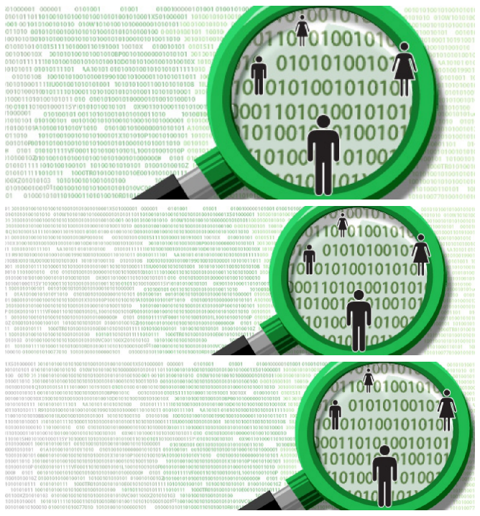
El periodismo de datos bebe directamente del Big Data

Slide 3
DEFINICIONES PERIODISMO DE DATOS
Paul Bradshaw (referente): El periodismo de datos consiste en buscar la noticia que se encuentra inmersa en una marea de datos pero hay que saber dónde buscarla, cómo extraerla, de qué manera procesarla y finalmente ilustrarla.
Mar Cabra: Recabar y analizar grandes cantidades de información y datos detallados para después hacerlos comprensibles a la audiencia a través de artículos, visualizaciones o aplicaciones.

Slide 4
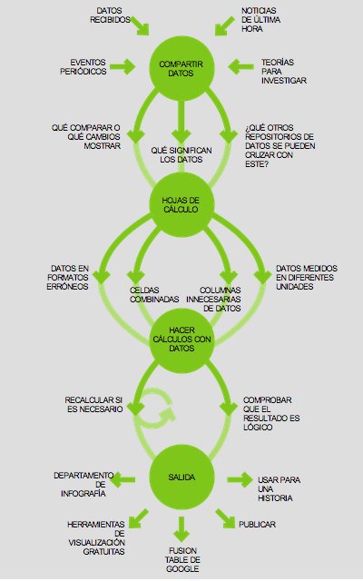
4 Elementos de Periodismo de Datos
Paul Bradshaw
- Finding data (rastreo)
- Interrogating data (verificación)
- Visualizing data (visualización)
- Mashing data (herramientas digitales)

Slide 5
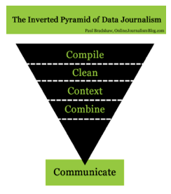
Proceso de Creación de Información en el Periodismo de Datos (Paul Bradshaw)

Slide 6

COMPILAR
Podemos partir de dos situaciones:
1.- Tenemos una pregunta para la que necesitas obtener información
2.- Tienes una fuente de datos que necesita ser interrogada
De cualquiera de las dos forma, la recopilación de información es el primer paso del periodismo de datos.

Slide 7
Compilar
¿De dónde obtenemos esos datos?
Directamente de una organización pública. Ejemplo: INE
http://www.ine.es/ss/Satellite?c=Page&cid=1254735793323&pagename=CensoElectoral%2FINELayout&L=0
Portales de transparencia.
Recopilando información de una Web mediante tablas estructuradas con la herramienta Kimono.
Recolectando nosotros mismos los datos.

Slide 8
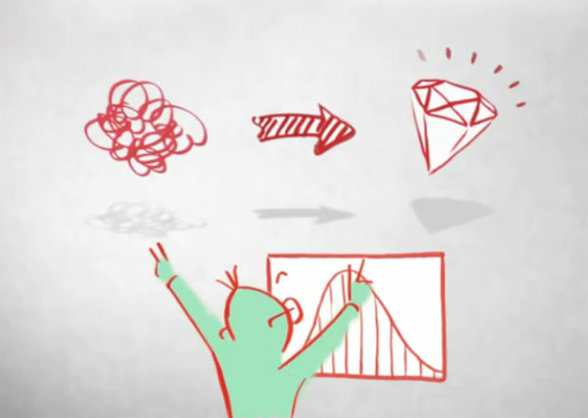
LIMPIAR
¡Ya tenemos la información!
¿Cómo limpiamos?
Corrigiendo el error humano y convirtiendo la base de datos en un formato que sea consistente y que se pueda trabajar.

Slide 9
Limpiar
Hay varias herramientas para limpiar la información:
Excel
Google Refine
Google Docs usando por ejemplo buscar y reemplazar, clasificando y usando filtros.

Slide 10
Contexto
Como cualquier fuente, la información no puede ser siempre fiable, necesitamos hacerle preguntas a los datos:
¿Quién los recolectó?, ¿Cuándo? ,¿Por qué motivo? y ¿Cómo fue recolectada?
Este proceso puede que nos lleve a recabar más información. Por ejemplo, si buscamos el paro en Almería, le podemos añadir el número de habitantes que tiene la ciudad y el nivel medio de estudios para contextualizar más el dato.

Slide 11
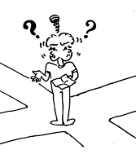
Nunca pierdas el foco de la noticia en este punto.

Slide 12
Combinar
Las buenas historias se pueden encontrar en una sola base de datos, pero a menudo se necesitan combinar dos.
Después de todo, ¿si te dan a elegir entre una noticia con una sola fuente y una noticia con múltiples fuentes, cuál elegirías?
Para llevar a cabo la unión de estas dos bases de datos aplicamos la herramienta: Fusion Table.

Slide 13
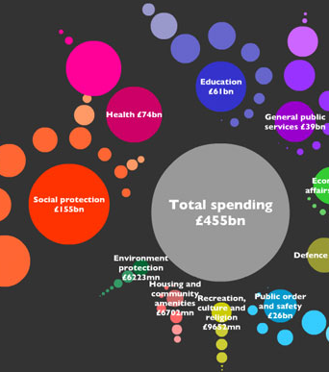
COMUNICAR
Una vez obtenidos los datos, toca visualizarlos: en un mapa, cuadro, infografía o animación.

Slide 14
Comunicar
Para las visualizaciones podemos usar:
CartoDB
Tableau
QlickView
Google Fusion Table
R
D3, Data Driven Documents

Slide 15
Entidades que trabajan el periodismo de datos y la transparencia de datos públicos en España
MediaLab Prado. Taller de Periodismo de Datos. (Madrid)
CCCB LAB (Barcelona)
Civio
Openkratio
Open Knowledge Foundation
Tu derecho a saber
La Coalición Pro Acceso
Access Info Europe

Slide 16
¿Qué equipo se necesita para desarrollar el periodismo de datos?
El Periodismo de Datos necesita de un buen equipo interdisciplinar donde se complementen expertos en minería web con periodistas que busquen historias, estadísticos e infografistas.

Slide 17
Ejemplos españoles
Elecciones municipales
Sueldo de los diputados
Paro en España
Tasa de paro
Festivales de música
Festivales de música Andalucía
Monitorización de tuits en tiempo real
Inmigración

Slide 18
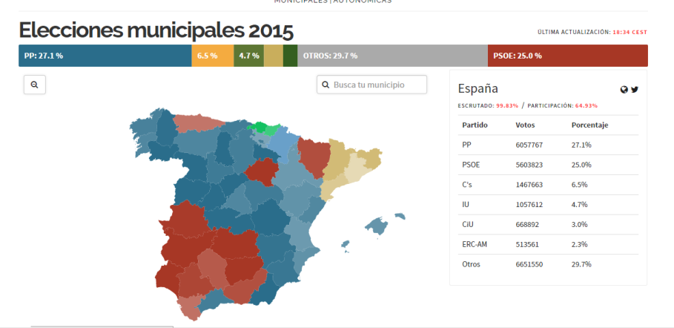

Slide 19
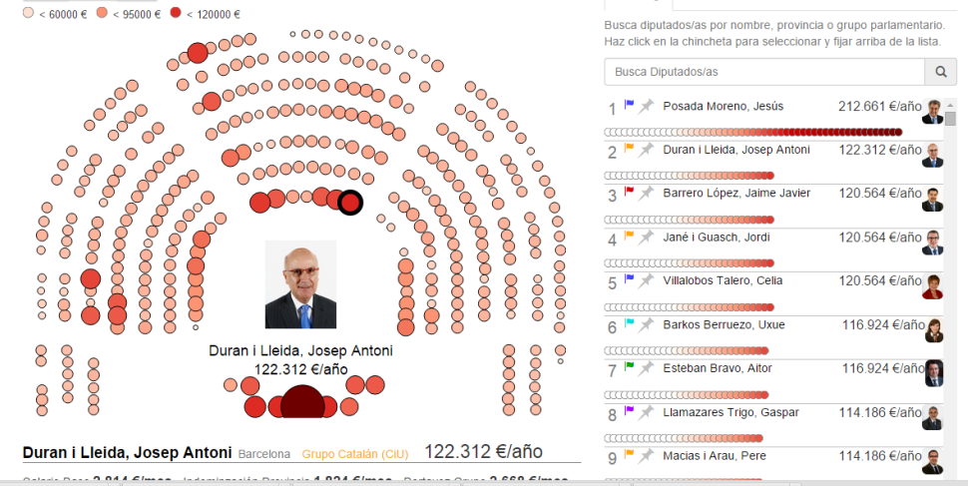

Slide 20
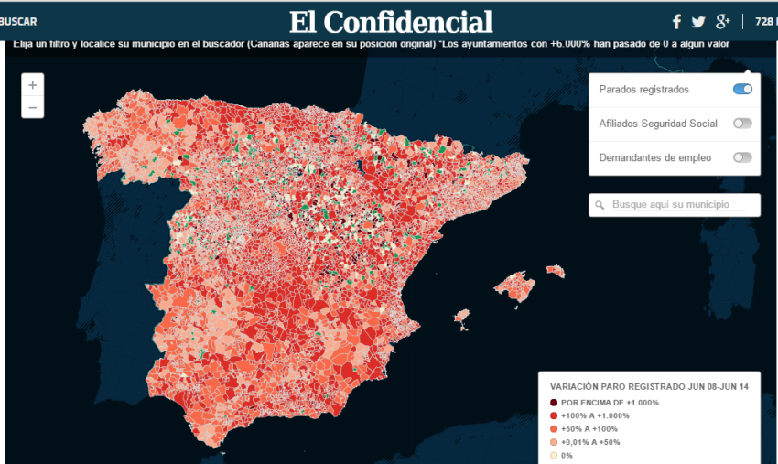

Slide 21
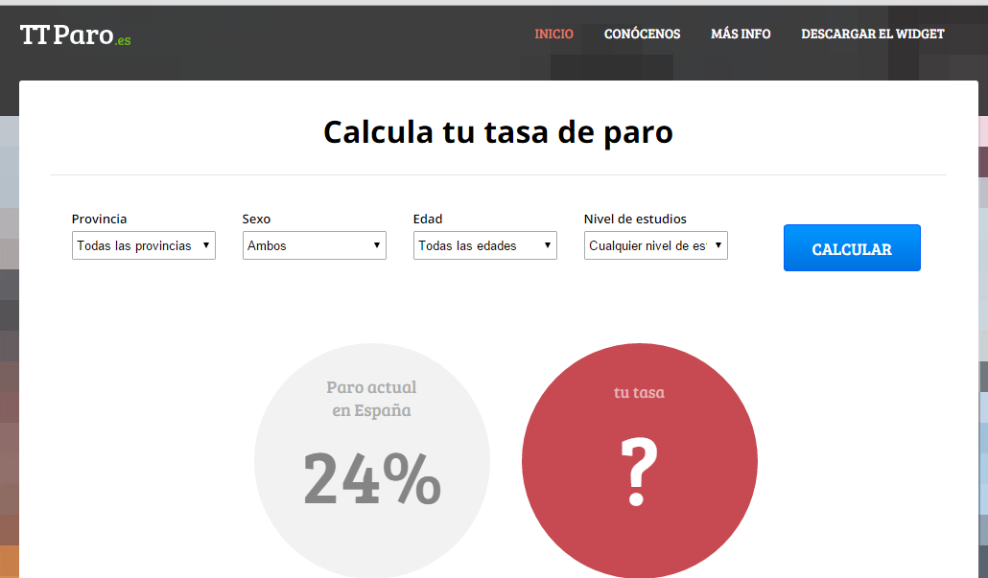

Slide 22
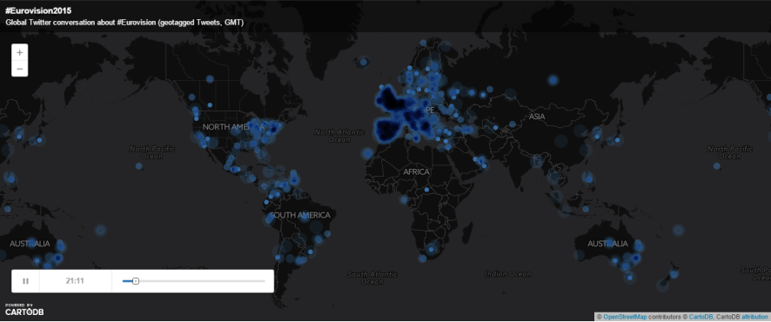

Slide 23
ejemplos internacionales
1. Colombia. Periódico El Tiempo.: Colombianos fuera de sus paises.
2.Gran Bretaña: The Guardian –. Pactos políticos:
3.Gran Bretaña:Elecciones 2015
4. EEUU: Periódico New York Times: Remodelación de Nueva York en 12 años.
5. EEUU: Periódico New York Times: Más mencionados en Facebook durante la Copa del Mundo
6. EEUU: Periódico New York Times Restauración
7. Tableau: Ébola

Slide 24
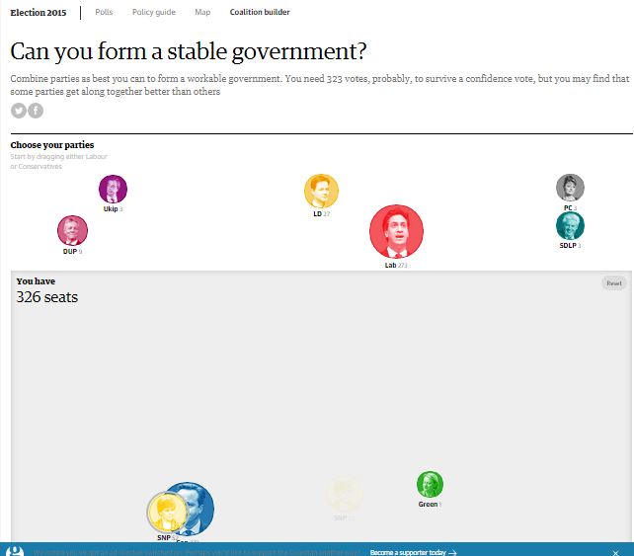

Slide 25
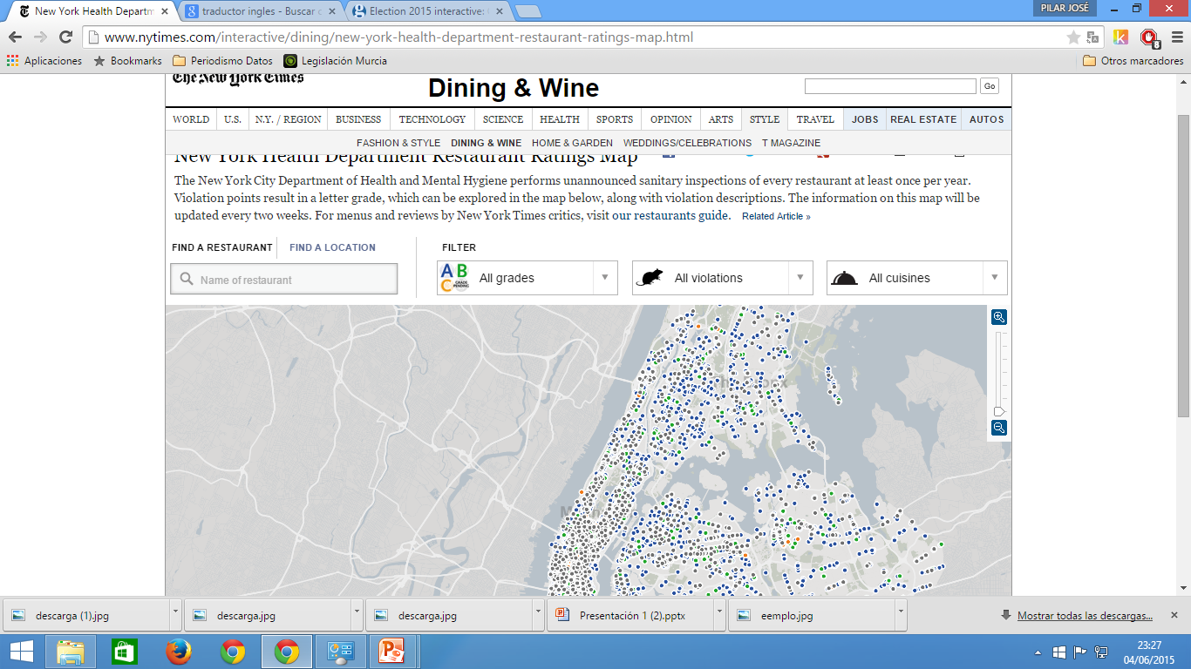

Slide 26
¿Estas interesado?
Manual de periodismo de datos
Cursos online gratuitos
AlDato

Slide 27



Pilar J. López pilarjlo@ucm.es
@pilarjlopez

